Slide 1
PREGHIERA
INCONTRO 26/04/2024
Notes:
Autofinanziamento con torte

Slide 2
https://www.youtube.com/watch?v=kawg06UXEvg

Slide 3
Dal vangelo secondo Giovanni
+
In quel tempo, Gesù disse ai suoi discepoli: «Come il Padre ha amato me, anche io ho amato voi. Rimanete nel mio amore. Se osserverete i miei comandamenti, rimarrete nel mio amore, come io ho osservato i comandamenti del Padre mio e rimango nel suo amore. Vi ho detto queste cose perché la mia gioia sia in voi e la vostra gioia sia piena.
Questo è il mio comandamento: che vi amiate gli uni gli altri come io ho amato voi. Nessuno ha un amore più grande di questo: dare la sua vita per i propri amici. Voi siete miei amici, se fate ciò che io vi comando. Non vi chiamo più servi, perché il servo non sa quello che fa il suo padrone; ma vi ho chiamato amici, perché tutto ciò che ho udito dal Padre mio l’ho fatto conoscere a voi.
Non voi avete scelto me, ma io ho scelto voi e vi ho costituiti perché andiate e portiate frutto e il vostro frutto rimanga; perché tutto quello che chiederete al Padre nel mio nome, ve lo conceda. Questo vi comando: che vi amiate gli uni gli altri».
Parola del Signore

Slide 4
Gesù, sai, non è semplice «connettersi» con te, e ascoltare la tua Voce tra le tante che ascolto ogni giorno.
Spesso mi fermo a sentire solo ciò che mi piace e rimango «scollegato» da te.
Le mie parole e i miei gesti non sempre esprimono la tua amorevolezza, anzi spesso feriscono chi mi sta attorno.
Tu vuoi che ognuno di noi sia felice,
insegnami perciò ad accogliere il tuo amore e aiutami a lasciarmi “potare” da te, come una vite, per dare il buon frutto, con il tuo esempio, un frutto di tenerezza e amorevolezza.

Slide 5
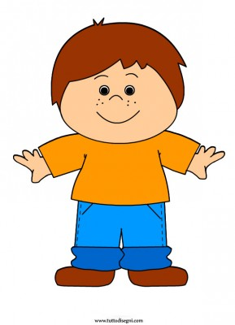
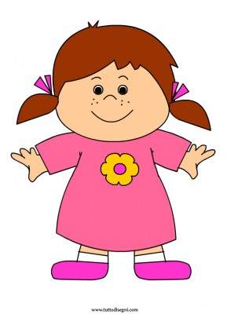
VOGLIO ESSERE COME TE

